Slide 1
201901766_이형섭_과제16
▶ p80 - 90 에 나오는 흔들리는 잔디 시뮬레이션을 수행할 것.
▶ 아래 내용들을 수행한 Matlab 코드 및 ppt 를 하나의 zip 파일로 압축하여 제출 할 것.

Slide 2
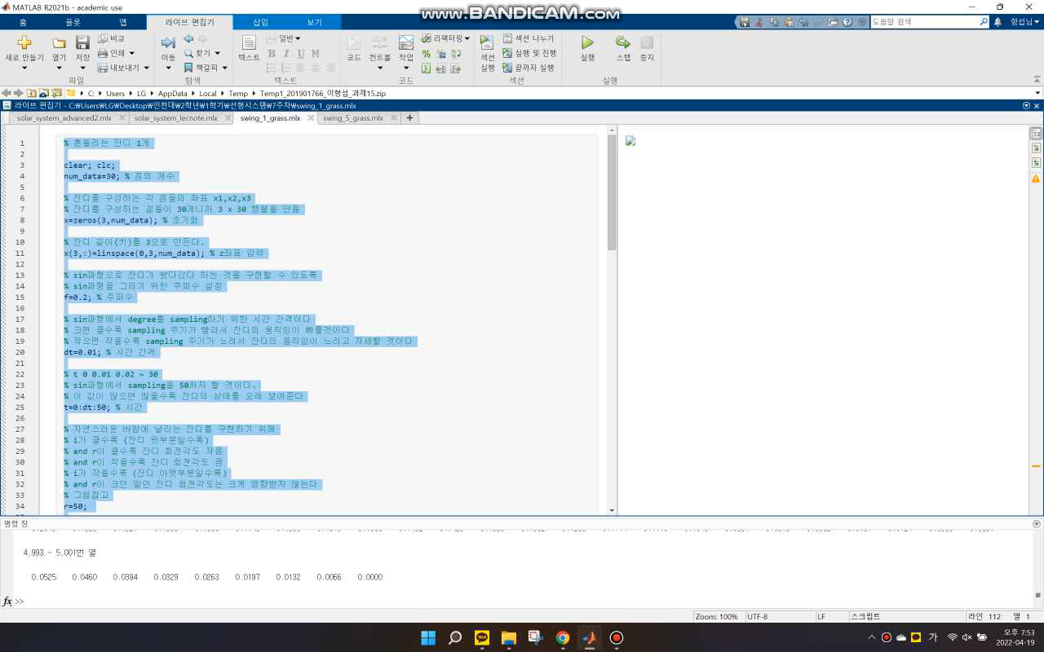
:: 잔디1_영상 ::

Slide 3
:: 잔디1_코드 ::
% 흔들리는 잔디 1개
clear; clc;
num_data=30; % 점의 개수
% 잔디를 구성하는 각 점들의 좌표 x1,x2,x3
% 잔디를 구성하는 점들이 30개니까 3 x 30 행렬을 만듦
x=zeros(3,num_data); % 초기화
% 잔디 길이(키)를 3으로 만든다.
x(3,:)=linspace(0,3,num_data); % z좌표 입력
% sin파형으로 잔디가 왔다갔다 하는 것을 구현할 수 있도록
% sin파형을 그리기 위한 주파수 설정
f=0.2; % 주파수
% sin파형에서 degree를 sampling하기 위한 시간 간격이다
% 크면 클수록 sampling 주기가 빨라서 잔디의 움직임이 빠를것이다
% 작으면 작을수록 sampling 주기가 느려서 잔디의 움직임이 느리고 자세할 것이다
dt=0.01; % 시간 간격
% t 0 0.01 0.02 ~ 30
% sin파형에서 sampling을 50까지 할 것이다.
% 이 값이 많으면 많을수록 잔디의 상태를 오래 보여준다
t=0:dt:50; % 시간
% 자연스러운 바람에 날리는 잔디를 구현하기 위해
% i가 클수록 (잔디 윗부분일수록)
% and r이 클수록 잔디 회전각도 작음
% and r이 작을수록 잔디 회전각도 큼
% i가 작을수록 (잔디 아랫부분일수록)
% and r이 크던 말던 잔디 회전각도는 크게 영향받지 않는다
% 그림참고
r=50;
% 자연스럽게 바람에 날린 후 원상태로 복귀하는 것을 구현하기 위해
% 시간에 따른 감소 변화율 조절
% vel_conv값이 커질수록 수렴 속도 느림
% vel_conv값이 작을수록 수렴 속도 빠름
% 그림참고
vel_conv=10;
% sin그래프로 t를 샘플링하여
% degree -30~30으로 바꾸어주는 과정
psi = (-30/180*pi)*(sin(2*pi*f*t))
%그림 띄우기
figure(1); clf;
hold on;
% 잔디 움직이기 시작 전 원래 모습의 잔디를 파란색 0.5굵기로 그려주기 위한 변수
ax1= plot3(x(1,:),x(2,:),x(3,:),'-o','LineWidth',0.5);
% 잔디가 움직이는 동안 좌표를 저장하고 빨간색 2굵기로 그려주기 위한 변수
ax2= plot3(x(1,:),x(2,:),x(3,:),'-o','LineWidth',2);
box on; grid on;
ylim([-2 2]); zlim([0 4]);
% x1축 기준 roll운동하는 것이기 때문에
% view(90,0) viewpoint로 보는 것이다.
% +x1방향에서 x2x3평면을 바라보기 위해
view(90,0)
xlabel('x');ylabel('y');zlabel('z');
% t1에 관련된 모든 코드는
% 잔디 5개코드에서 의미있는 코드가 되므로
% 잔디 5개 코드에서 설명을 작성하겠습니다
t1=dt;
% sin파형에서 t를 샘플링하는 횟수
% 5000번 샘플링한다
% 그 횟수에 따라 잔디의 상태를 업데이트한다.
for j=1:length(t)
% 배열의 인덱스는 양의 정수이거나 논리값이어야 한다.
% 따라서 round를 통해 가까운 정수를 만들어준다
psi1=psi(round(t1/dt));
% x 사이즈 3 X 30에서
% 30이 잔디의 개수이니까 30번 반복한다
for i=1:size(x,2)
% 각 점의 회전 각도에 대한 가중치, 멀수록 많이 휨
weight_a=(exp((i-num_data)/r));
% 시간이 흐를수록 회전 각도를 감소시키는 요소
% vel_conv값이 커질수록 수렴 속도가 느려짐
weight_b1=exp(-t1/(vel_conv));
% 회전 변환 행렬
% weight_a 각 점의 회전 각도에 대한 가중치와
% weight_b 시간이 흐를수록 회전 각도를 감소시키는 요소를 합하여
% 두 개를 동시에 구현하기 위해 변수 Rx1을 만들어 출력할 것이다.
% 이를 통해 잔디의 자연스러운 움직임을 구현할 수 있다
Rx1=[1 0 0;
0 -cos(weight_b1 * weight_a * psi1) -sin(weight_b1 * weight_a * psi1);
0 sin(weight_b1 * weight_a * psi1) cos(weight_b1 * weight_a * psi1)];
% 회전 후 잔디를 구성하는 각 점의 좌표를
% y1에 저장한다
y1(:,i)=Rx1*x(:,i);
end
% 회전 후 점들을 출력한다
ax2.XData=y1(1,:); ax2.YData=y1(2,:); ax2.ZData=y1(3,:);
t1=t1+dt;
pause(0.001);
% 업데이트수를 초당 프레임을 20프레임으로 제한하여
% 깔끔한 애니메이션 효과를 보기 위해 작성하였다
drawnow limitrate
end

Slide 4
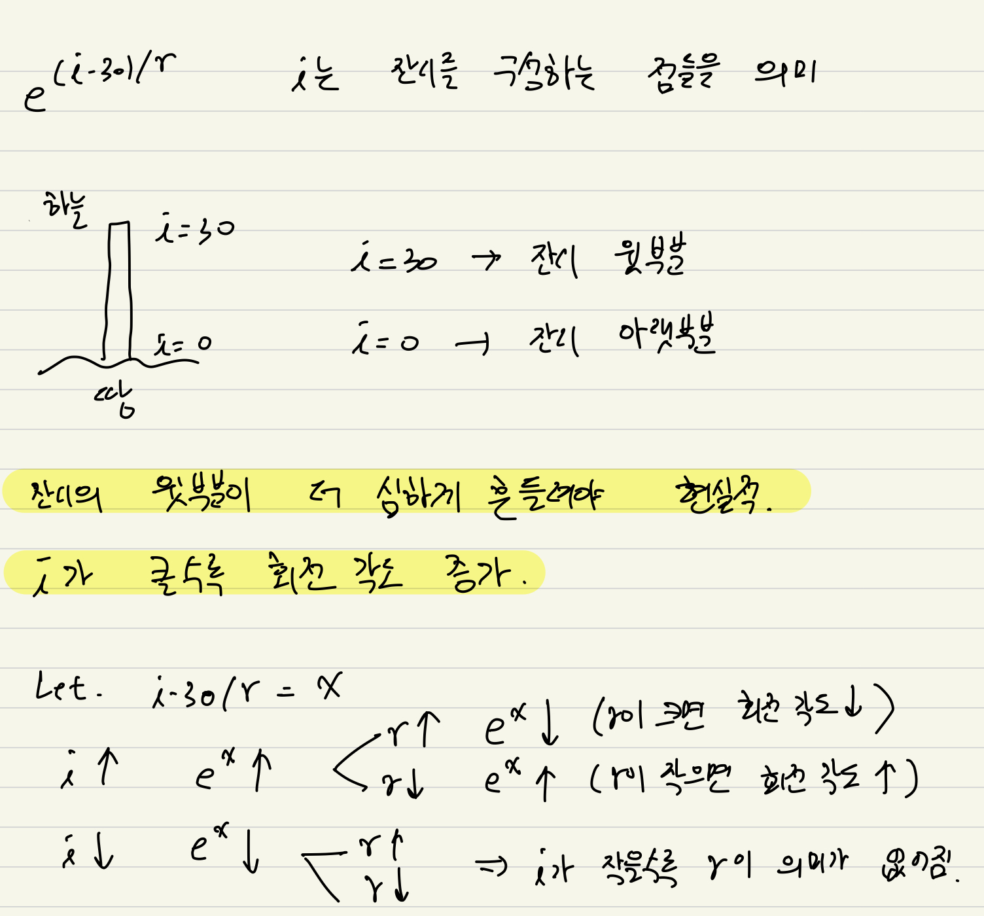
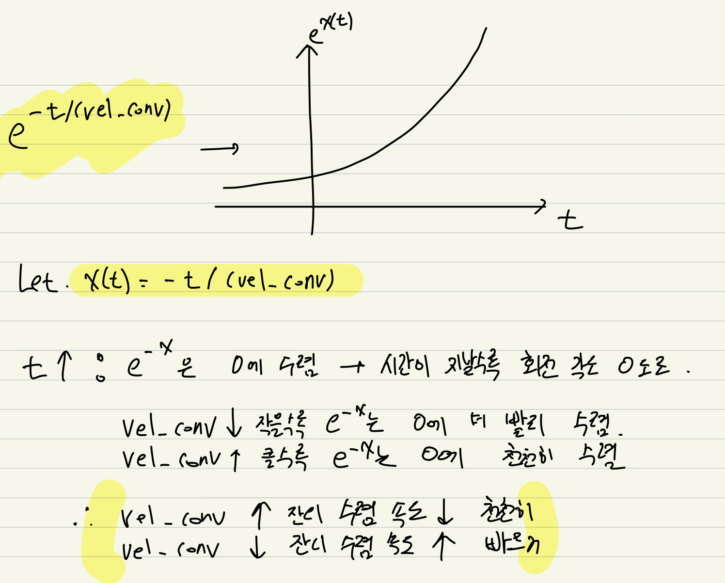

:: 잔디1_코드설명 ::
% t 0 0.01 0.02 ~ 30
% sin파형에서 sampling을 50까지 할 것이다.
% 이 값이 많으면 많을수록 잔디의 상태를 오래 보여준다
t=0:dt:50; % 시간
% 자연스러운 바람에 날리는 잔디를 구현하기 위해
% i가 클수록 (잔디 윗부분일수록)
% and r이 클수록 잔디 회전각도 작음
% and r이 작을수록 잔디 회전각도 큼
% i가 작을수록 (잔디 아랫부분일수록)
% and r이 크던 말던 잔디 회전각도는 크게 영향받지 않는다
% 그림참고
r=50;
% 자연스럽게 바람에 날린 후 원상태로 복귀하는 것을
% 구현하기 위해
% 시간에 따른 감소 변화율 조절
% vel_conv값이 커질수록 수렴 속도 느림
% vel_conv값이 작을수록 수렴 속도 빠름
% 그림참고
vel_conv=10;
clear; clc;
num_data=30; % 점의 개수
% 잔디를 구성하는 각 점들의 좌표 x1,x2,x3
% 잔디를 구성하는 점들이 30개니까 3 x 30 행렬을 만듦
x=zeros(3,num_data); % 초기화
% 잔디 길이(키)를 3으로 만든다.
x(3,:)=linspace(0,3,num_data); % z좌표 입력
% sin파형으로 잔디가 왔다갔다 하는 것을 구현할 수 있도록
% sin파형을 그리기 위한 주파수 설정
f=0.2; % 주파수
% sin파형에서 degree를 sampling하기 위한 시간 간격이다
% 크면 클수록 sampling 주기가 빨라서 잔디의 움직임이 빠를것이다
% 작으면 작을수록 sampling 주기가 느려서 잔디의 움직임이 느리고 자세할 것이다
dt=0.01; % 시간 간격

Slide 5
:: 잔디1_코드설명 ::
% sin그래프로 t를 샘플링하여
% degree -30~30으로 바꾸어주는 과정
psi = (-30/180*pi)*(sin(2*pi*f*t))
%그림 띄우기
figure(1); clf;
hold on;
% 잔디 움직이기 시작 전 원래 모습의 잔디를 파란색 0.5굵기로 그려주기 위한 변수
ax1= plot3(x(1,:),x(2,:),x(3,:),'-o','LineWidth',0.5);
% 잔디가 움직이는 동안 좌표를 저장하고 빨간색 2굵기로 그려주기 위한 변수
ax2= plot3(x(1,:),x(2,:),x(3,:),'-o','LineWidth',2);
box on; grid on;
ylim([-2 2]); zlim([0 4]);
% x1축 기준 roll운동하는 것이기 때문에
% view(90,0) viewpoint로 보는 것이다.
% +x1방향에서 x2x3평면을 바라보기 위해
view(90,0)
xlabel('x');ylabel('y');zlabel('z');
% t1에 관련된 모든 코드는
% 잔디 5개코드에서 의미있는 코드가 되므로
% 잔디 5개 코드에서 설명을 작성하겠습니다
t1=dt;
% sin파형에서 t를 샘플링하는 횟수
% 5000번 샘플링한다
% 그 횟수에 따라 잔디의 상태를 업데이트한다.
for j=1:length(t)
% 배열의 인덱스는 양의 정수이거나 논리값이어야 한다.
% 따라서 round를 통해 가까운 정수를 만들어준다
psi1=psi(round(t1/dt));
% x 사이즈 3 X 30에서
% 30이 잔디의 개수이니까 30번 반복한다

Slide 6
:: 잔디1_코드설명 ::
for i=1:size(x,2)
% 각 점의 회전 각도에 대한 가중치, 멀수록 많이 휨
weight_a=(exp((i-num_data)/r));
% 시간이 흐를수록 회전 각도를 감소시키는 요소
% vel_conv값이 커질수록 수렴 속도가 느려짐
weight_b1=exp(-t1/(vel_conv));
% 회전 변환 행렬
% weight_a 각 점의 회전 각도에 대한 가중치와
% weight_b 시간이 흐를수록 회전 각도를 감소시키는 요소를 합하여
% 두 개를 동시에 구현하기 위해 변수 Rx1을 만들어 출력할 것이다.
% 이를 통해 잔디의 자연스러운 움직임을 구현할 수 있다
Rx1=[1 0 0;
0 -cos(weight_b1 * weight_a * psi1) -sin(weight_b1 * weight_a * psi1);
0 sin(weight_b1 * weight_a * psi1) cos(weight_b1 * weight_a * psi1)];
% 회전 후 잔디를 구성하는 각 점의 좌표를
% y1에 저장한다
y1(:,i)=Rx1*x(:,i);
end
% 회전 후 점들을 출력한다
ax2.XData=y1(1,:); ax2.YData=y1(2,:); ax2.ZData=y1(3,:);
t1=t1+dt;
pause(0.001);
% 업데이트수를 초당 프레임을 20프레임으로 제한하여
% 깔끔한 애니메이션 효과를 보기 위해 작성하였다
drawnow limitrate
end

Slide 7
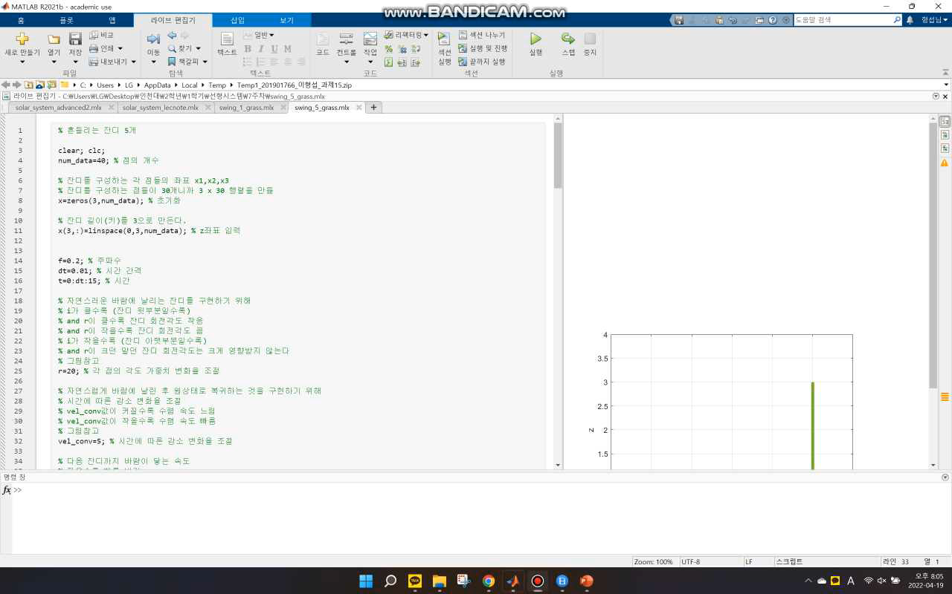
:: 잔디5_영상 ::

Slide 8
:: 잔디5_코드 ::
% 흔들리는 잔디 5개
clear; clc;
num_data=40; % 점의 개수
% 잔디를 구성하는 각 점들의 좌표 x1,x2,x3
% 잔디를 구성하는 점들이 30개니까 3 x 30 행렬을 만듦
x=zeros(3,num_data); % 초기화
% 잔디 길이(키)를 3으로 만든다.
x(3,:)=linspace(0,3,num_data); % z좌표 입력
f=0.2; % 주파수
dt=0.01; % 시간 간격
t=0:dt:15; % 시간
% 자연스러운 바람에 날리는 잔디를 구현하기 위해
% i가 클수록 (잔디 윗부분일수록)
% and r이 클수록 잔디 회전각도 작음
% and r이 작을수록 잔디 회전각도 큼
% i가 작을수록 (잔디 아랫부분일수록)
% and r이 크던 말던 잔디 회전각도는 크게 영향받지 않는다
% 그림참고
r=20; % 각 점의 각도 가중치 변화율 조절
% 자연스럽게 바람에 날린 후 원상태로 복귀하는 것을 구현하기 위해
% 시간에 따른 감소 변화율 조절
% vel_conv값이 커질수록 수렴 속도 느림
% vel_conv값이 작을수록 수렴 속도 빠름
% 그림참고
vel_conv=5; % 시간에 따른 감소 변화율 조절
% 다음 잔디까지 바람이 닿는 속도
% 작을수록 빠른 바람
% 클수록 느림
vel_wind=0.5;
% sin그래프로 t를 샘플링하여
% degree -30~30으로 바꾸어주는 과정
psi = (-30/180*pi)* (sin(2*pi*f*t));
%그림 띄우기
figure(1); clf;
hold on;
% 잔디 움직이기 전에 5개의 잔디를 4굵기로 그려준다
ax1= plot(x(1,:),x(2,:),'-','LineWidth',4); % 회전 전 점들(점)
ax2= plot(x(1,:),x(2,:),'-','LineWidth',4); % 회전 전 점들(점)
ax3= plot(x(1,:),x(2,:),'-','LineWidth',4); % 회전 전 점들(점)
ax4= plot(x(1,:),x(2,:),'-','LineWidth',4); % 회전 전 점들(점)
ax5= plot(x(1,:),x(2,:),'-','LineWidth',4); % 회전 전 점들(점)
box on; grid on;
% x축은 -2~10, y축은 -2~10, z축은 0~4만큼 그래프를 나타낸다
xlim([-2 10]); ylim([-2 10]); zlim([0 4]);
% 방위각 45, 고도 45도에서 viewpoint를 갖는다
view(45,45)
xlabel('x');ylabel('y');zlabel('z');
t1=dt; t2=dt; t3=dt; t4=dt; t5=dt;
wind_direction=-90/180*pi;
for j=1:length(t)
% 배열의 인덱스는 양의 정수이거나 논리값이어야 한다.
% 따라서 round를 통해 가까운 정수를 만들어준다
psi1=psi(round(t1/dt));
psi2=psi(round(t2/dt));
psi3=psi(round(t3/dt));
psi4=psi(round(t4/dt));
psi5=psi(round(t5/dt));
% 다음 잔디까지 닿는 시간이 짧을수록
% 빠른 바람을 의미.
% 그래서 t1(잔디1이 움직임을 시작)이 vel_wind에 빨리 도달할수록
% t2가 0이 아닌 값을 갖게되면서 잔디2가 움직이기 시작합니다.
% 따라서 vel_wind가 0에 수렴할수록 잔디들은 동시에 움직인다
% vel_wind가 클수록 앞선 잔디가 움직임을 발동하는 데(tn<vel_wind)까지 시간이 오래걸린다
if t1<vel_wind
t2=0;
end
if t2<vel_wind
t3=0;
end
if t3<vel_wind
t4=0;
end
if t4<vel_wind
t5=0;
end
% x 사이즈 3 X 30에서
% 30이 잔디의 개수이니까 30번 반복한다
for i=1:size(x,2)
% 각 점의 회전 각도에 대한 가중치, 멀수록 많이 휨
% r이 늘어날수록 i가 작은 점들의 회전이 점점 커짐(뿌리에 가까운 잔디부분의 회전이 커짐)
% 시간과 관계 없음
weight_a=(exp((i-num_data)/r));
% weight_a=1;
% 시간이 흐를수록 회전 각도를 감소시키는 요소
% vel_conv가 커질수록 수렴 속도가 느려짐 (시간이 흐름에 따라 회전 각도를 감소시킴)
weight_b1=exp(-t1/(vel_conv));
weight_b2=exp(-t2/(vel_conv));
weight_b3=exp(-t3/(vel_conv));
weight_b4=exp(-t4/(vel_conv));
weight_b5=exp(-t5/(vel_conv));
% 회전 변환 행렬
% weight_a 각 점의 회전 각도에 대한 가중치와
% weight_b 시간이 흐를수록 회전 각도를 감소시키는 요소를 합하여
% 두 개를 동시에 구현하기 위해 변수 Rx1을 만들어 출력할 것이다.
% 이를 통해 5개 잔디의 자연스러운 움직임을 구현할 수 있다
Rx1=[1 0 0 ;
0 -cos(weight_b1 * weight_a * psi1) -sin(weight_b1 * weight_a * psi1);
0 sin(weight_b1 * weight_a * psi1) cos(weight_b1 * weight_a * psi1)];
Rx2=[1 0 0;
0 -cos(weight_b2 * weight_a * psi2) -sin(weight_b2 * weight_a * psi2);
0 sin(weight_b2 * weight_a * psi2) cos(weight_b2 * weight_a * psi2)];
Rx3=[1 0 0;
0 -cos(weight_b3 * weight_a * psi3) -sin(weight_b3 * weight_a * psi3);
0 sin(weight_b3 * weight_a * psi3) cos(weight_b3 * weight_a * psi3)];
Rx4=[1 0 0;
0 -cos(weight_b4 * weight_a * psi4) -sin(weight_b4 * weight_a * psi4);
0 sin(weight_b4 * weight_a * psi4) cos(weight_b4 * weight_a * psi4)];
Rx5=[1 0 0;
0 -cos(weight_b5 * weight_a * psi5) -sin(weight_b5 * weight_a * psi5);
0 sin(weight_b5 * weight_a * psi5) cos(weight_b5 * weight_a * psi5)];
% Rz1 : 바람이 부는 방향에 따라 x3축 기준으로 yaw운동을 함께 하며 흔들린다
% 여기서는 wind_direction초기값 설정으로 인해 x3축기준 -90도 기울어진 yaw운동을 한다
Rz1=[cos(wind_direction) -sin(wind_direction) 0;
sin(wind_direction) cos(wind_direction) 0;
0 0 1];
% 회전 후 각각의 잔디를 구성하는 각 점의 좌표를
% yn(:,i)에 저장한다
% 각각의 가중치와 바람의 방향을 곱한 잔디를 구성하는 좌표들 업데이트
y1(:,i)=Rz1*Rx1*x(:,i);
y2(:,i)=Rz1*Rx2*x(:,i);
y3(:,i)=Rz1*Rx3*x(:,i);
y4(:,i)=Rz1*Rx4*x(:,i);
y5(:,i)=Rz1*Rx5*x(:,i);
end
% 회전 후 점들을 출력한다
% +2 +4 .. +8을 한 이유 : 각 잔디는 y좌표상 2만큼씩 떨어져 있기 때문
ax1.XData=y1(1,:); ax1.YData=y1(2,:); ax1.ZData=y1(3,:);
ax2.XData=y2(1,:); ax2.YData=y2(2,:)+2; ax2.ZData=y2(3,:);
ax3.XData=y3(1,:); ax3.YData=y3(2,:)+4; ax3.ZData=y3(3,:);
ax4.XData=y4(1,:); ax4.YData=y4(2,:)+6; ax4.ZData=y4(3,:);
ax5.XData=y5(1,:); ax5.YData=y5(2,:)+8; ax5.ZData=y5(3,:);
% 업데이트수를 초당 프레임을 20프레임으로 제한하여
% 깔끔한 애니메이션 효과를 보기 위해 작성하였다
drawnow limitrate
% 바람이 다음 잔디까지 닿는 속도(vel_wind)와 관련되어
% 만약 마지막 잔디까지 바람이 닿았다면
% 다른말로
% t1이 아직 vel_wind보다 작아서 잔디2가 움직이지 말아야 하는 시기 (t1=t1+dt만 의미 있는 코드)
% t1이 vel_wind보다 커져서 잔디2가 움직여야 하니까 t2도 값이 증가하기 시작한 후(t2=t2+dt까지 의미있는코드)
% t2가 ve1_wind보다 커져서 잔디3가 움직여야 하니까 t3도 값이 증가하기 시작한 후(t3=t3+dt까지 의미있는코드)
% t3가 ve1_wind보다 커져서 잔디4가 움직여야 하니까 t4도 값이 증가하기 시작한 후(t4=t4+dt까지 의미있는코드)
% t4가 vel_wind보다 커져서 잔디5가 움직여야 하니까 t5도 값이 증가하기 시작한 후에야 '
% 밑에 5줄의 코드가 전부 의미있게 된다
% 만약 바람이 아직 t2까지 못 닿았다면 (t1이 아직 vel_wind보다 작다면)
% t1=t1+dt; 코드만 의미가 있게 될 것이다(해당 for문 끝나고 t1제외한 다른 값들을 0으로 초기화 해주기 때문)
t1=t1+dt;
t2=t2+dt;
t3=t3+dt;
t4=t4+dt;
t5=t5+dt;
pause(0.0001);
end

Slide 9
:: 잔디5_코드설명 ::
% 자연스러운 바람에 날리는 잔디를 구현하기 위해
% i가 클수록 (잔디 윗부분일수록)
% and r이 클수록 잔디 회전각도 작음
% and r이 작을수록 잔디 회전각도 큼
% i가 작을수록 (잔디 아랫부분일수록)
% and r이 크던 말던 잔디 회전각도는 크게 영향받지 않는다
r=20; % 각 점의 각도 가중치 변화율 조절
% 자연스럽게 바람에 날린 후 원상태로 복귀하는 것을 구현하기 위해
% 시간에 따른 감소 변화율 조절
% vel_conv값이 커질수록 수렴 속도 느림
% vel_conv값이 작을수록 수렴 속도 빠름
% 그림참고
vel_conv=5; % 시간에 따른 감소 변화율 조절
% 다음 잔디까지 바람이 닿는 속도
% 작을수록 빠른 바람
% 클수록 느림
vel_wind=0.5;
clear; clc;
num_data=40; % 점의 개수
% 잔디를 구성하는 각 점들의 좌표 x1,x2,x3
% 잔디를 구성하는 점들이 30개니까 3 x 30 행렬을 만듦
x=zeros(3,num_data); % 초기화
% 잔디 길이(키)를 3으로 만든다.
x(3,:)=linspace(0,3,num_data); % z좌표 입력
f=0.2; % 주파수
dt=0.01; % 시간 간격
t=0:dt:15; % 시간

Slide 10
:: 잔디5_코드설명 ::
box on; grid on;
% x축은 -2~10, y축은 -2~10, z축은 0~4만큼 그래프를 나타낸다
xlim([-2 10]); ylim([-2 10]); zlim([0 4]);
% 방위각 45, 고도 45도에서 viewpoint를 갖는다
view(45,45)
xlabel('x');ylabel('y');zlabel('z');
% 바람이 다음 잔디에 닿는 순간을 계산하기 위해 필요한
% 변수들이다. 추후 설명
t1=dt; t2=dt; t3=dt; t4=dt; t5=dt;
% sin그래프로 t를 샘플링하여
% degree -30~30으로 바꾸어주는 과정
psi = (-30/180*pi)* (sin(2*pi*f*t));
%그림 띄우기
figure(1); clf;
hold on;
% 잔디 움직이기 전에 5개의 잔디를 4굵기로 그려준다
ax1= plot(x(1,:),x(2,:),'-','LineWidth',4); % 회전 전 점들(점)
ax2= plot(x(1,:),x(2,:),'-','LineWidth',4); % 회전 전 점들(점)
ax3= plot(x(1,:),x(2,:),'-','LineWidth',4); % 회전 전 점들(점)
ax4= plot(x(1,:),x(2,:),'-','LineWidth',4); % 회전 전 점들(점)
ax5= plot(x(1,:),x(2,:),'-','LineWidth',4); % 회전 전 점들(점)

Slide 11
:: 잔디5_코드설명 ::
% 다음 잔디까지 닿는 시간이 짧을수록
% 빠른 바람을 의미.
% 그래서 t1(잔디1이 움직임을 시작)이 vel_wind에 빨리 도달할수록
% t2가 0이 아닌 값을 갖게되면서 잔디2가 움직이기 시작합니다.
% 따라서 vel_wind가 0에 수렴할수록 잔디들은 동시에 움직인다
% vel_wind가 클수록 앞선 잔디가 움직임을 발동하는 데(tn<vel_wind)까지 시간이 오래걸린다
if t1<vel_wind
t2=0;
end
if t2<vel_wind
t3=0;
end
if t3<vel_wind
t4=0;
end
if t4<vel_wind
t5=0;
end
% 바람의 방향을 설정해주고
% 나중에 잔디의 상태를 업데이트해줄때
% 잔디에 방향대로 yaw운동을 같이 곱해줘서 업데이트해주면
% 바람의 방향에 따라 잔디의 흔들림 방향도 업데이트가 된다.
wind_direction=-90/180*pi;
for j=1:length(t)
% 배열의 인덱스는 양의 정수이거나 논리값이어야 한다.
% 따라서 round를 통해 가까운 정수를 만들어준다
psi1=psi(round(t1/dt));
psi2=psi(round(t2/dt));
psi3=psi(round(t3/dt));
psi4=psi(round(t4/dt));
psi5=psi(round(t5/dt));

Slide 12
:: 잔디5_코드설명 ::
% x 사이즈 3 X 30에서
% 30이 잔디의 개수이니까 30번 반복한다
for i=1:size(x,2)
% 각 점의 회전 각도에 대한 가중치, 멀수록 많이 휨
% r이 늘어날수록 i가 작은 점들의 회전이 점점 커짐(뿌리에 가까운 잔디부분의 회전이 커짐)
% 시간과 관계 없음
weight_a=(exp((i-num_data)/r));
% weight_a=1;
% 시간이 흐를수록 회전 각도를 감소시키는 요소
% vel_conv가 커질수록 수렴 속도가 느려짐 (시간이 흐름에 따라 회전 각도를 감소시킴)
weight_b1=exp(-t1/(vel_conv));
weight_b2=exp(-t2/(vel_conv));
weight_b3=exp(-t3/(vel_conv));
weight_b4=exp(-t4/(vel_conv));
weight_b5=exp(-t5/(vel_conv));
% 회전 변환 행렬
% weight_a 각 점의 회전 각도에 대한 가중치와
% weight_b 시간이 흐를수록 회전 각도를 감소시키는 요소를 합하여
% 두 개를 동시에 구현하기 위해 변수 Rx1을 만들어 출력할 것이다.
% 이를 통해 5개 잔디의 자연스러운 움직임을 구현할 수 있다
Rx1=[1 0 0 ;0 -cos(weight_b1 * weight_a * psi1) -sin(weight_b1 * weight_a * psi1);0 sin(weight_b1 * weight_a * psi1) cos(weight_b1 * weight_a * psi1)];
Rx2=[1 0 0;0 -cos(weight_b2 * weight_a * psi2) -sin(weight_b2 * weight_a * psi2);0 sin(weight_b2 * weight_a * psi2) cos(weight_b2 * weight_a * psi2)];
Rx3=[1 0 0;0 -cos(weight_b3 * weight_a * psi3) -sin(weight_b3 * weight_a * psi3);0 sin(weight_b3 * weight_a * psi3) cos(weight_b3 * weight_a * psi3)];
Rx4=[1 0 0;0 -cos(weight_b4 * weight_a * psi4) -sin(weight_b4 * weight_a * psi4);0 sin(weight_b4 * weight_a * psi4) cos(weight_b4 * weight_a * psi4)];
Rx5=[1 0 0;0 -cos(weight_b5 * weight_a * psi5) -sin(weight_b5 * weight_a * psi5);0 sin(weight_b5 * weight_a * psi5) cos(weight_b5 * weight_a * psi5)];
% Rz1 : 바람이 부는 방향에 따라 x3축 기준으로 yaw운동을 함께 하며 흔들린다
% 여기서는 wind_direction초기값 설정으로 인해 x3축기준 -90도 기울어진 yaw운동을 한다
Rz1=[cos(wind_direction) -sin(wind_direction) 0;sin(wind_direction) cos(wind_direction) 0;0 0 1];

Slide 13
:: 잔디5_코드설명 ::
% 회전 후 각각의 잔디를 구성하는 각 점의 좌표를
% yn(:,i)에 저장한다
% 각각의 가중치와 바람의 방향을 곱한 잔디를 구성하는 좌표들 업데이트
y1(:,i)=Rz1*Rx1*x(:,i);
y2(:,i)=Rz1*Rx2*x(:,i);
y3(:,i)=Rz1*Rx3*x(:,i);
y4(:,i)=Rz1*Rx4*x(:,i);
y5(:,i)=Rz1*Rx5*x(:,i);
end
% 회전 후 점들을 출력한다
% +2 +4 .. +8을 한 이유 : 각 잔디는 y좌표상 2만큼씩 떨어져 있기 때문
ax1.XData=y1(1,:); ax1.YData=y1(2,:); ax1.ZData=y1(3,:);
ax2.XData=y2(1,:); ax2.YData=y2(2,:)+2; ax2.ZData=y2(3,:);
ax3.XData=y3(1,:); ax3.YData=y3(2,:)+4; ax3.ZData=y3(3,:);
ax4.XData=y4(1,:); ax4.YData=y4(2,:)+6; ax4.ZData=y4(3,:);
ax5.XData=y5(1,:); ax5.YData=y5(2,:)+8; ax5.ZData=y5(3,:);
% 업데이트수를 초당 프레임을 20프레임으로 제한하여
% 깔끔한 애니메이션 효과를 보기 위해 작성하였다
drawnow limitrate
% 바람이 다음 잔디까지 닿는 속도(vel_wind)와 관련되어
% 만약 마지막 잔디까지 바람이 닿았다면
% 다른말로
% t1이 아직 vel_wind보다 작아서 잔디2가 움직이지 말아야 하는 시기 (t1=t1+dt만 의미 있는 코드)
% t1이 vel_wind보다 커져서 잔디2가 움직여야 하니까 t2도 값이 증가하기 시작한 후(t2=t2+dt까지 의미있는코드)
% t2가 ve1_wind보다 커져서 잔디3가 움직여야 하니까 t3도 값이 증가하기 시작한 후(t3=t3+dt까지 의미있는코드)
% t3가 ve1_wind보다 커져서 잔디4가 움직여야 하니까 t4도 값이 증가하기 시작한 후(t4=t4+dt까지 의미있는코드)
% t4가 vel_wind보다 커져서 잔디5가 움직여야 하니까 t5도 값이 증가하기 시작한 후에야 '
% 밑에 5줄의 코드가 전부 의미있게 된다
% 만약 바람이 아직 t2까지 못 닿았다면 (t1이 아직 vel_wind보다 작다면)
% t1=t1+dt; 코드만 의미가 있게 될 것이다(해당 for문 끝나고 t1제외한 다른 값들을 0으로 초기화 해주기 때문)
t1=t1+dt;
t2=t2+dt;
t3=t3+dt;
t4=t4+dt;
t5=t5+dt;
pause(0.0001);
end

